Slide 1
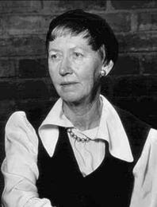
Theodora Kracaw Kroeber
Kadir Has Üniversitesi
13. Herkese Açık Ders
Post-1984 Üto/Distopya: George Orwell, Aldous Huxley, Ursula Le Guin, Stanislaw Lem, Bengüsu Özcan
Prof. Dr. Nihat Berker
Şahinde Kesgin
10.11.21

Slide 2
Erken Yaşamı
Theodora Kracaw Kroeber 24 Mart 1897'de Denver, Colorado'da doğdu ve ilk dört yılını orada yaşadı.
Bir maden kasabası olan Telluride’de büyüdü.
Annesi Phebe Jane Kracaw ve babası Charles Emmett Kracaw tellurinde bir mağaza işetiyorlardı.

Slide 3
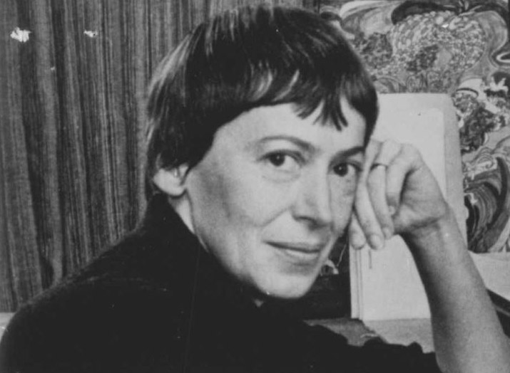
Erken Yaşamı
Theodora üç kardeşin küçüğüydü; kendisinden beş ve on yaş büyük iki erkek kardeşi vardı.
Aile adı "Kracaw", arkadaşları tarafından ona "Krakie" lakabının verilmesine neden oldu.
Kendini utangaç ve içine kapanık biri olarak tanımlayan Theodora daha sonra çocukluğunun mutlu geçtiğini söylerdi.

Slide 4
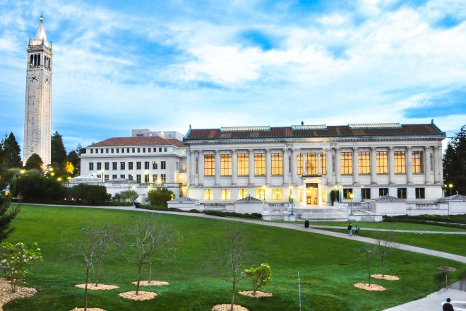
Eğitim Hayatı
Kardeşleriyle beraber Telluride'deki okullara gitti.
1915'te liseden mezun oldu.
Aynı yıl ailesi Colorado'dan ayrıldı ve ailesi daha düşük rakımın babasının sağlığına iyi geleceğini düşündüğünden Orland, California'ya taşındılar.
Yine Aynı yıl Berkeley'deki California Üniversitesi'ne kaydoldu.

Slide 5
Eğitim Hayatı
1917’de babası işinde aksiliklerle ve hem körlük hem de tüberkülozla olan mücadelesini sürdüremedi intihar etti.
Psikolojiye okumaya karar vermeden önce ekonomi ve İngiliz edebiyatı okumayı düşündü.
Lisans yıllarında, psikolojiye olan ilgisi Kracaw'ı anadalını bu disiplini seçmeye iten Jean Macfarlane de dahil olmak üzere, ömür boyu sürecek birçok arkadaş edindi.
1921'de birincilikle mezun oldu ve UC Berkeley'de yüksek lisans eğitimine başladı.
Yüksek lisans tezinde San Francisco'da bir çocuk mahkemesinin müvekkili olan on aileyi inceledi.
Gönülü olarak denetimli serbestlik memurluğu yaptı.
Kracaw, 1920'de klinik psikoloji alanında yüksek lisans derecesini aldı.

Slide 6
İlk Evliliği
Temmuz 1921'de Kracaw, hukuk lisansüstü çalışmaları için UC Berkeley'de bulunan Clifton Spencer Brown ile evlendi.
Brown, I. Dünya Savaşı sırasında Fransa'da zatürre kapmıştı ve hastasıydı.
İki çocukları oldu, Clifton II ve Theodore.
Brown Ekim 1923'te öldüğünde çift Santa fe, New Mexico’daydı.
Santa Fe'de yaşarken Kızılderili sanatı ve kültürüne ilgi duymuştu ve UC Berkeley'de antropoloji okumaya karar verdi.
Theodora, onu lisansüstü okula geri dönmeye teşvik eden Brown'ın dul annesinin evine, Berkeley'e geri taşındı.

Slide 7
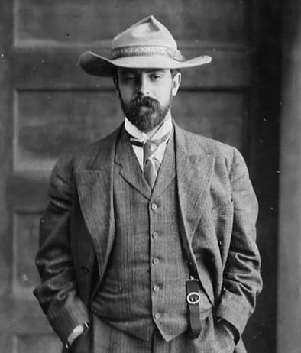
İkinci Evliliği
Antropolojiyi seçen Theodora, önde gelen Amerikalı antropologlarından ve UC Berkeley'deki antropoloji bölümünün başkanı Alfred Louis Kroeber'e danışmaya gitti.
Daha önce Alfred Kroeber'in asistanı Thomas Waterman'dan ders almış olmasına rağmen, Theodora ilk kez Alfred ile tanışmıştı.
Daha sonra ondan bir dersi aldı ve Mart 1926’da evlendiler.
Theodora'dan 21 yaş büyük olan Alfred Kroeber de daha önce evlenmişti: karısı 1913'te tüberkülozdan ölmüştü. Alfred, Theodora'nın iki oğlunu evlat edinerek onlara soyadını verdi.

Slide 8
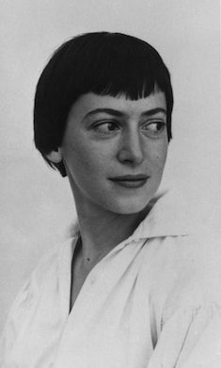
İkinci Evliliği
Çiftin Karl ve Ursula adında iki çocuğu daha oldu. Karl, Clifton ve Theodore daha sonra sırasıyla İngilizce, tarih ve psikoloji profesörleri oldu.
Ursula (Ursula K. Le Guin) ise tanınmış bir yazar oldu.
Haziran 1926'da Kroeberler, çocuklarını Theodora'nın annesiyle birlikte bıraktı ve Peru'nun Nazca vadisindeki arkeolojik kazıya sekiz aylık bir saha gezisine çıktı. Theodora'nın bir arkeolojik alana ilk ziyaretiydi. Oradayken, örnek tanıma ve kataloglama üzerinde çalıştı.

Slide 9
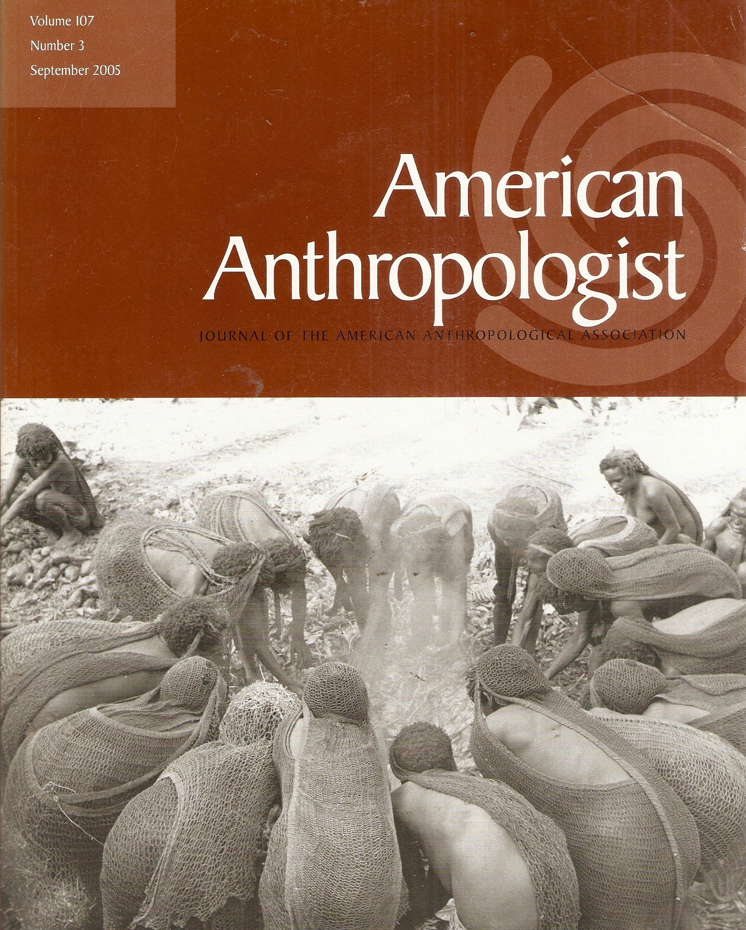
İkinci Evliliği
1942'de bir başka Peru gezisinde ve Yurok ve Mohave halklarını inceleyen diğer gezilerde Alfred'e eşlik edecekti.
Ayrıca 1926'da The American Anthropologist dergisinde etnolojik veri analizini inceleyen bir makale olan ilk akademik çalışmasını yayınladı.
Peru'dan döndüklerinde Alfred, Theodora'yı doktorası üzerinde çalışmaya devam etmesi için teşvik etti, ancak çok fazla sorumluluğu olduğunu düşündüğü için reddetti.

Slide 10
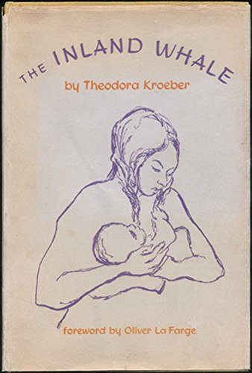
Yazma kariyeri
Kroeber, kocası emekli olduktan ve çocukları büyüdükten sonra, Ursula'nın da profesyonel olarak yazmaya başladığı sıralarda, bir kez daha ciddi bir şekilde yazmaya başladı.
1955 ve 1956 yılları arasında Telluride hakkında bir roman yazdı. Bu eser hiç yayınlanmadı, ancak yazma alışkanlığı kazanmasına yardımcı oldu. 1959'da, yani 62 yaşına bastığı yıl, belirli bir özgünlük sergilediklerine inanarak seçtiği Kaliforniya Kızılderili efsanelerinin yeniden anlatımı olan The Inland Whale'i yayınladı.

Slide 11
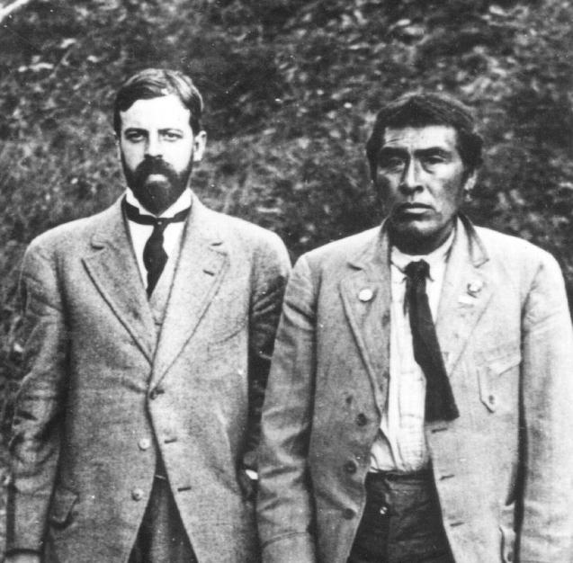
Yazma kariyeri
1911'de Kaliforniya, Oroville'de açlıktan ölmek üzere bulunan Yahi halkının bilinen son üyesi olan Ishi hakkındaki literatürü keşfetmekle geçirdi. Alfred Kroeber onu UC Berkeley'e getirilmişti.
Ishi, 1916'da tüberkülozdan öldü ve Theodora, Alfred'in bunu yapmaya cesaret edemeyeceğine inanarak, Ishi’nin hayatını yazmaya girişti.
Ishi in Two Worlds, Alfred'in ölümünden bir yıl sonra 1961'de yayınlandı.

Slide 12
Yazma kariyeri
Kroeber, zorlu konu materyali nedeniyle kitabı yazmayı zor buldu: Yahi halkının beyaz yerleşimciler tarafından yok edilmesini ve Ishi'nin büyük ölçüde yalnızlık içinde geçirdiği uzun yıllarını anlattı.
1964'te hikayenin çocuklar için bir versiyonunu yayınladı ve bunu daha da zor buldu, çünkü ölümü büyük ölçüde ondan habersiz bir izleyici kitlesine sunmaya çalışıyordu.
Ishi in Two Worlds hemen başarılı oldu ve Kroeber'in antropolojik yazı konusundaki itibarını kazandı. Bir klasik olarak nitelendirilen kitap, dokuz dile çevrildi. 1976'da yarım milyon, 2001'de bir milyon kopya sattı
Eleştirmenler, "bizi asla katılmadığımız bir hayatın parçası yapma" konusunda bir yeteneği olduğunu söyledi.

Slide 13
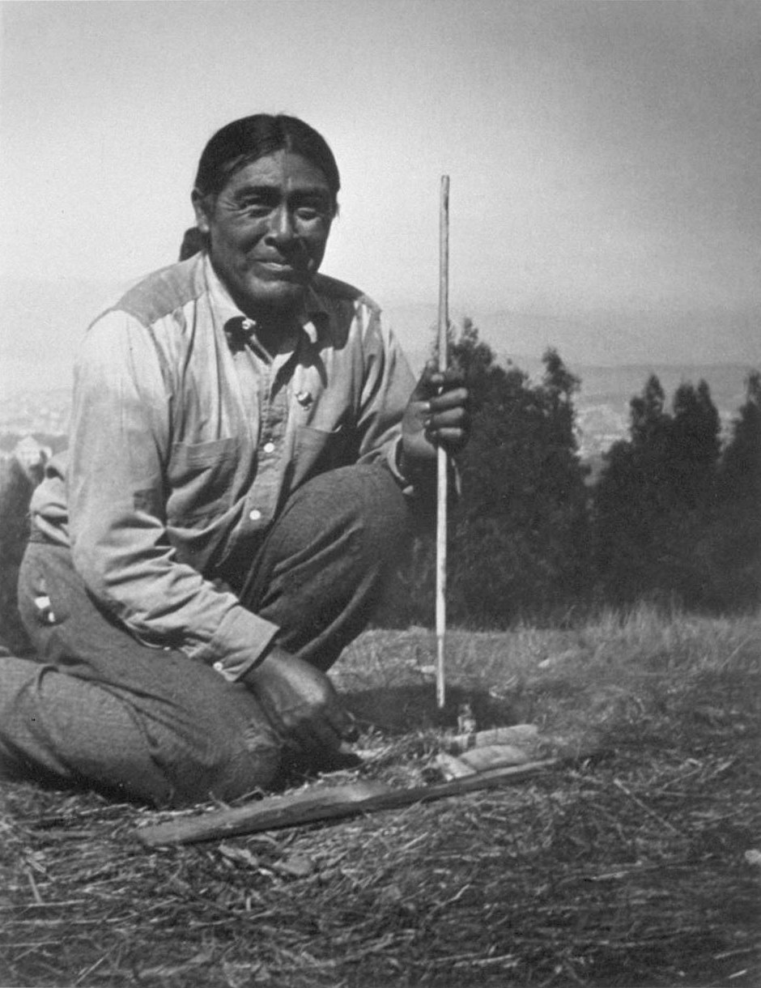
Yazma kariyeri
Kitap Ishi: The Last of His Tribe adıyla 1978’de ve The Last of His Tribe adıyla 1992’de olamk üzere iki kez beyaz perdeye uyarlandı.
Kroeber'in oğulları Karl ve Clifton tarafından ortaklaşa düzenlenen, Ishi ve Alfred Kroeber ile olan ilişkisi hakkında bir antoloji 2013'te yayınlandı.
Kroeber, takip eden yıllarda, antropolojik yazılarına ek olarak kısa bir hikaye ve iki roman da dahil olmak üzere birçok başka eser yayınladı.
1960 yılında ölümünden sonra Theodora kocasının biyografisini yazdı.

Slide 14
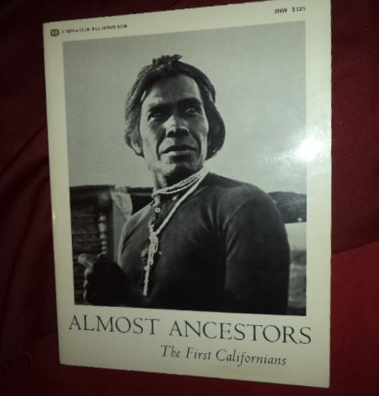
Yazma kariyeri
Ishi in Two Worlds'ün çocuk versiyonunu tamamladıktan sonra, UC Berkeley'de bir antropolog olan Robert Heizer ile işbirliği yaparak Kaliforniya'daki Yerli Amerikalıların iki resimli kitap yayınladı.
Bunlar 1968'de yayınlanan Almost Ancestors, ve 1976'da yayınlanan Drawn from Life kitaplarıydı. Bu kitaplar, çeşitli kaynaklardan alınan görüntüleri Kroeber tarafından yazılan metinlerle harmanladı.
Kızı Ursula K. Le Guin’le 1979'da yayınlanan bir şiir koleksiyonu olan Tillai ve Tylissos’ta birlikte çalıştı.

Slide 15
Yazma kariyeri
1969'da Kroeber, o sırada Sierra Club için çalışan John Quinn ile evlendi.
Quinn, Almost Ancestors’ün editörlerinden biriydi.
Bir sanatçı ve psikoterapist olan Quinn, Kroeber'den 10-15 yaş gençti. 1976 tarihli bir makalesinde, bu yaş farkını ve ikinci kocasından çok daha genç olduğu gerçeğini yansıttı.
Quinn onu Alfred biyografisini tamamlaması için teşvik etti.
On yıl sonra, Kroeber'in sağlığı kötüleşirken Quinn onu, kısa bir otobiyografi yazmaya teşvik etti.

Slide 16
Siyasi Görüşü
Kroeber, siyasi görüşlerini "30'ların eski liberalizmi" olarak tanımladı.
Demokrat Parti'nin ömür boyu destekçisiydi ve son yıllarında barış mitinglerine katıldı.
1977'de California Valisi Jerry Brown tarafından California Üniversitesi Mütevelli Heyeti'nde bir pozisyon teklif edildi. İstifa etmeden önce bir yıl görevde kaldı ve bu pozisyonun kendisini çok yorduğunu belirtti.
Bu pozisyondaki son eylemi, yönetim kurulunun geri kalanına bir muhtıra göndermek, Üniversitenin nükleer silahlarla ilgili araştırmalara katılımına meydan okumak oldu.
4 Temmuz 1979'da Berkeley'deki evinde kanserden öldü

Slide 17
Kaynakça
https://oac.cdlib.org/findaid/ark:/13030/tf2r29n6ct/entire_text Online Archive of California. University of California, Berkeley. Retrieved January 30, 2019.
https://anthrosource.onlinelibrary.wiley.com/doi/abs/10.1525/aa.1980.82.1.02a00090Elsasser, Albert B. (March 1980), The American Anthropologist. 82 (1): 114–115.
https://escholarship.org/content/qt1p62d714/qt1p62d714.pdf Mandelbaum, David (1979), Journal of California and Great Basin Anthropology. 1 (2): 237–239. Retrieved January 25, 2019.
Japenga, Ann (August 29, 2003). "Revisiting Ishi". Los Angeles Times. Retrieved January 31, 2019.
https://anthrosource.onlinelibrary.wiley.com/doi/abs/10.1525/aa.1926.28.4.02a00010 Clements, Forrest E.; Schenck, Sara M.; Brown, Theodora K. (October 1926). "A New Objective Method for Showing Special Relationships". American Anthropologist. 28 (4): 585–604.
https://web.archive.org/web/20121103163715/http://www.salon.com/2001/01/23/le_guin/ justice, Faith L. (January 23, 2001). "Ursula K. Le Guin". Salon. Archived from the original on November 3, 2012. Retrieved April 22, 2010.
https://www.nytimes.com/1978/12/20/archives/tv-ishi-a-chronicle-of-the-yahi-indian-tribe.html O'Connor, John J. (December 20, 1978). "TV: 'Ishi,' a Chronicle Of the Yahi Indian Tribe". New York Times. Retrieved January 30, 2019.
Higgins, Bill (March 20, 1992). "Makers of HBO's 'Tribe' Given a Warm Reception". The Los Angeles Times.
Reid, Suzanne Elizabeth (1997). Presenting Ursula Le Guin. Twayne. pp. 93–94.
Buzaljko 1989, pp. 187–193.

